Slide 1
Megnyerni, megtartani,felkészíteni, kiküldeni
avagy
Hogyan működhet egy élő gyülekezet?

Slide 2
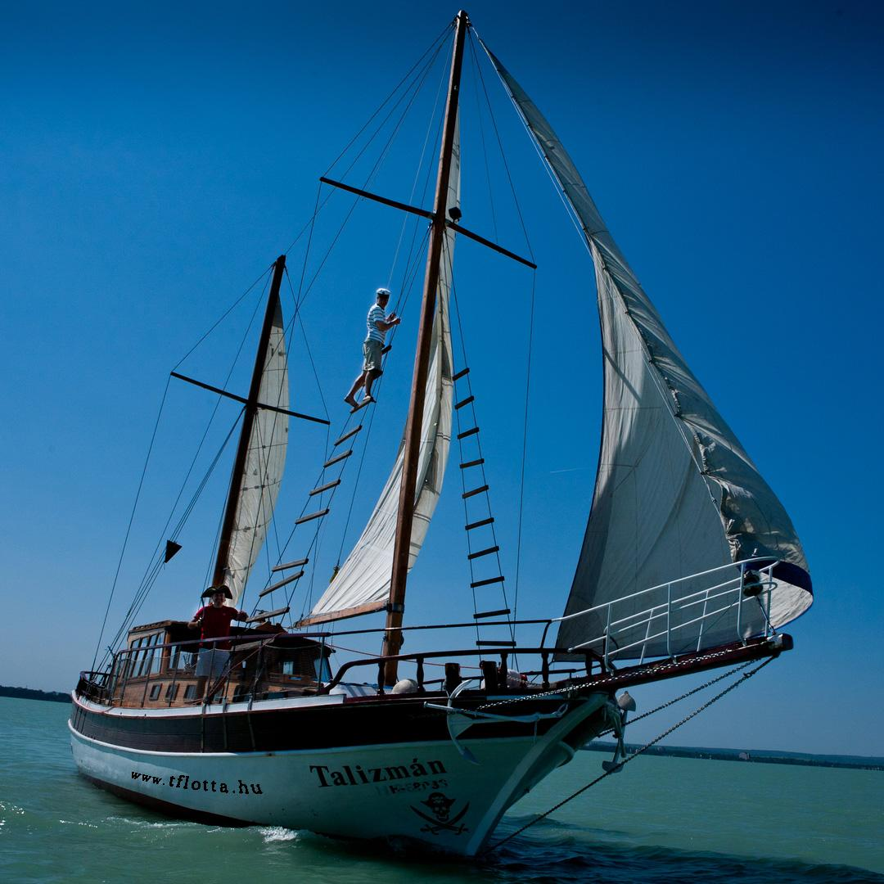
Bevezetés
A Szentlélek erejére számítva
Robert Warren modellje: hogyan működik egy élő gyülekezet?
Hogyan működhetne jobban?
Hibák, elakadások,
amiből tanulhatunk...
Reformációi örökségünk: "minőségbiztosítás"

Slide 3

R. Warren modellje
Kiküldeni
Megnyerni
Felkészíteni
Megtartani

Slide 4
R. Warren modellje
Megnyerni

Slide 5

Megnyerni
megnyerni - a szóban rejlő szép igazságok: erőfeszítés, gyarapodás, öröm
Harc: kívül és belül, nyereség: 1.Isten országának és az örök életnek, 2. a közösségnek, öröm: a mennyben és a földön
Istenünk Igéje + személyes érintettségünk
Az Ige erejébe vetett megújuló hit
1Pt 3,15 Legyetek készen mindenkor számot adni a bennetek élő reménységről...
Miért követem Jézust? Melyik Ige a vezérelvem/kapaszkodóm? Mióta, miért? Miért jó nekem Krisztus-hitben járni? Mit veszítenék el ha nem lenne hitem?
közös feladat
Ill. Nickey Gumbel bizonyságtevő fiatalembere

Slide 6
R. Warren modellje
Kiküldeni
Megnyerni
Felkészíteni
Megtartani

Slide 7
R. Warren modellje
Megtartani

Slide 8
Megtartani
Támogatni egymást
a hit növekedésének útján
a kisértések és nehézségek idején
Vállalni a konfrontációt - feloldani a konfliktust
Megismerni és elismerni egymást
Ill. csoport szupervízió egy presbitériumban

Slide 9
R. Warren modellje
Kiküldeni
Megnyerni
Felkészíteni
Megtartani

Slide 10
R. Warren modellje
Felkészíteni

Slide 11
Felkészíteni
Tanulás
Bibliaismeret
Istenismeret, önismeret (a tanulás egy másik fajtája)
ill. Max Lucado esete
Párbeszédben maradni
A Szentháromság dinamikája

Slide 12
R. Warren modellje
Kiküldeni
Megnyerni
Felkészíteni
Megtartani

Slide 13
R. Warren modellje
Kiküldeni

Slide 14
Kiküldeni
"Kit küldjek? (Ézsaiás 6,8)
A megfelelő ember a megfelelő helyen
Milyen erősségeket és lehetőségeket kaptunk?
Ill. egy nagyvállalati karrier
Kis számok, nagy számok?
Imádság - ahol a legtöbbször eldől a harc

Slide 15
Az élő gyülekezet
Kiküldeni
Megnyerni
Felkészíteni
Megtartani

